Slide 1
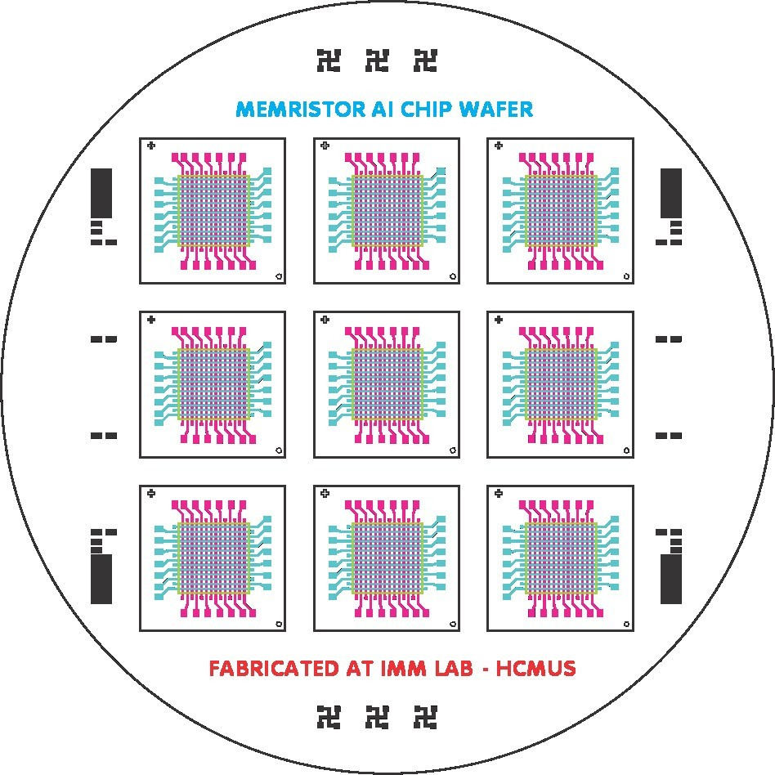
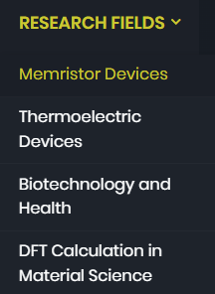
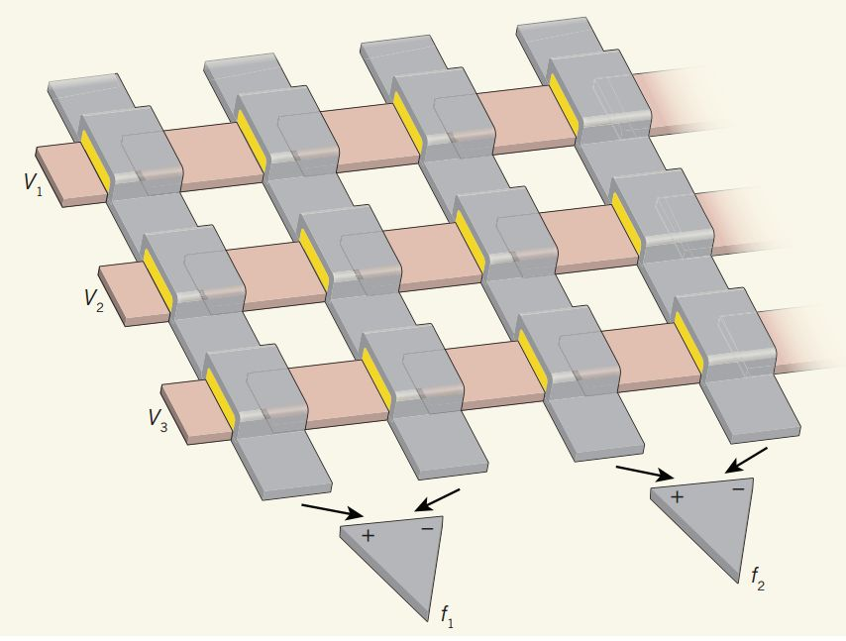
Phòng Thí Nghiệm Vật liệu Màng mỏng – Innovative Material for Memristor
Bộ nhớ điện trở - Chip thần kinh nhân tạo
Ô lưu trữ nhị phân - Khớp thần kinh nhân tạo
Xem thêm
hướng nghiên cứu của PTN
Cấu trúc chip

Slide 2
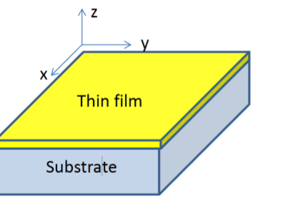
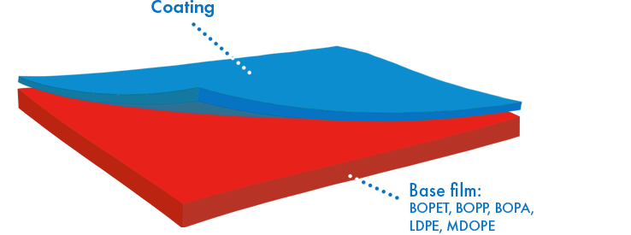
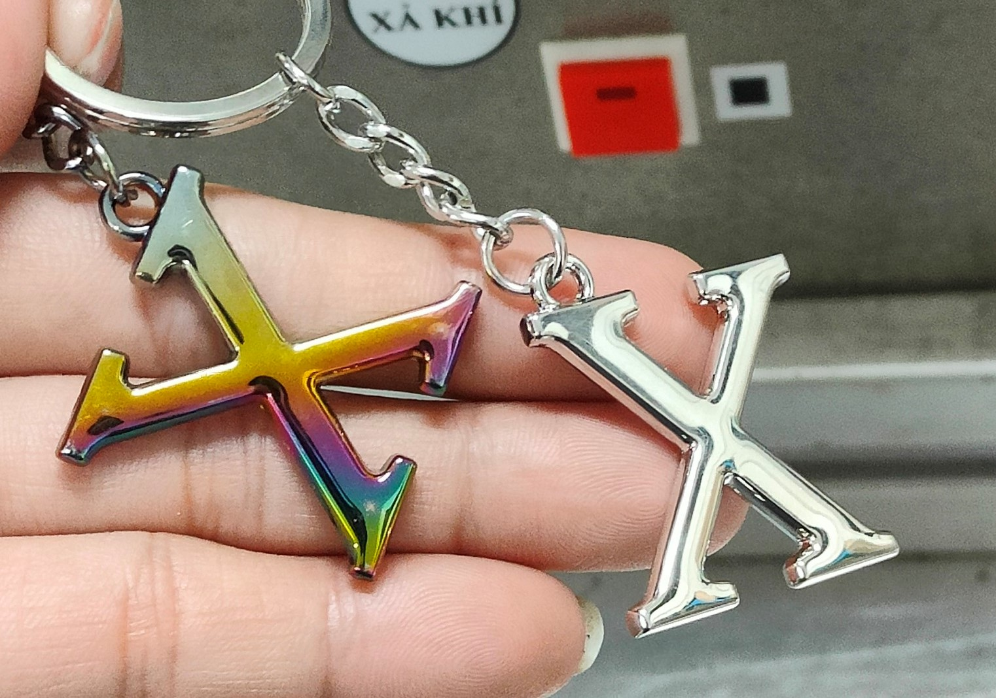
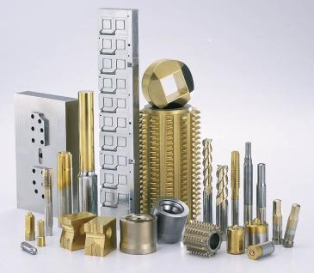
Phòng Thí Nghiệm Vật liệu Màng mỏng – Innovative Material for Memristor
Màng mỏng trang trí, gia tăng độ bền cơ học
Vật liệu màng mỏng
Độ dày < 1000 nm
Xem thêm tại
Đế/ Vật liệu nền
Màng trang trí
Cr_{x}O_{y phủ trên nền} Cr
Màng cứng
Màng gradient
Vật liệu nền

Slide 3
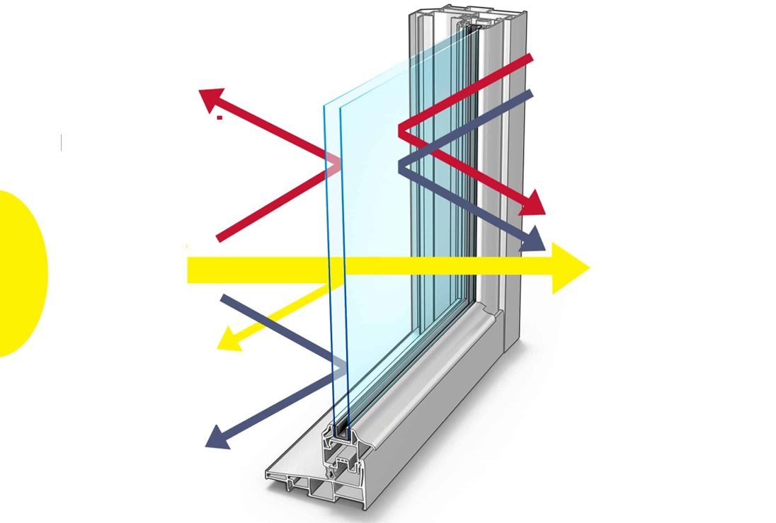
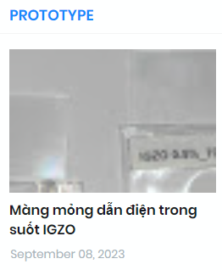
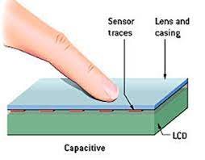
Phòng Thí Nghiệm Vật liệu Màng mỏng – Innovative Material for Memristor
Màng mỏng đa lớp chức năng
Kính phát xạ thấp
Low-Emission Window
Cấu tạo từ các màng mỏng kim loại/ điện môi
Xem thêm tại
IMM Lab Website
Tia IR
(> 800 nm)
Giữ nhiệt bên trong
Ánh Sáng Mặt Trời
Hồng Ngoại
Tia UV
(< 380 nm)
Ánh sáng Khả kiến
( 380 < λ < 760 nm)
Độ truyền qua
Khả kiến
UV
Phản xạ hồng ngoại
Truyền qua khả kiến
Hấp thụ cực tím
Bước sóng

